Slide 1
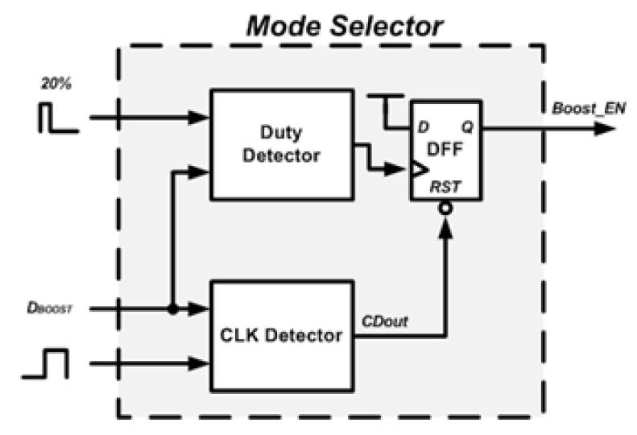
Automatic Mode Change Buck-Boost Converter for LED Driver
서론
최근 스마트폰, 스마트워치, 스마트 안경 등 다양한 mobile application, wearable device 들이 개발되고 있다. 이에 따라 여기에 사용되는 디스플레이 칩과 SoC는 최근 각광받고 있는 HMD, pico-projector에 핵심부품으로 활용된다. 이러한 디스플레이 모듈에서는 projection을 위한 광원인 LED를 PWM-dimming 및 정전류 구동하기 위해서 고품질의 배면광을 제공하는 LED driver가 필요하다. LED driver는 bettery의 전압 변동에 무관한 정전압을 제공하기 위한 DC-DC converter가 필요하다. 여기에서는 tri-mode buck-boost converter를 사용하여 효율을 증가시키고, 각각의 mode를 자동으로 변환시킬 수 있는 새로운 구조의 buck-boost DC-DC converter를 제안한다.
제안하는 automatic mode change 방식은 먼저 그림2.(a)와 같이 buck mode에서 buck-boost mode로 전환할 때 charge pump를 이용하여 control한다.
그림 3는 제안하는 mode selector의 block diagram이다. mode selector의 동작 원리는 boost mode switching pulse duty(Dboost)의 minimum값을 20%로 잡았고, 기준이 되는 20% duty pulse와 Dboost를 비교하여, Dboost가 20% 이상의 duty를 가질 때 Boost EN 신호가 rising하게 된다. 그림 2.(b)에서 볼 수 있듯이 buck-boost mode에서 boost mode로 mode changing 하는 모습을 볼 수 있다. Dboost 가 20% 이하일 때는 buck-boost mode로 동작하다가 20% 이상이 될 때 boost mode로 넘어가게 된다. charge pump와 mode selector block을 이용하여 tri-mode buck-boost converter의 automatic mode change를 구현하였다.
본론
다양한 mobile application 내에서의 디스플레이 모듈에서, LED driver에 사용되는 buck-boost DC-DC Converter 설계를 목표로 하였고, 정격 전압 3.3V인 Li-ion battery 사용을 목표로 한다. 정격 전압 3.3V인 Li-ion battery는 충·방전 상태에 따라서 2.7V ~ 4.2V 전압범위를 갖는다. 따라서 application의 입력으로 사용하는 battery 전압의 변동이 있음에도 정전압으로 LED를 구동할 수 있는 DC-DC converter가 필요하다.
그림 1은 제안하는 buck-boost DC-DC converter전체 블록도 이다. Buck-boost DC-DC converter는 current mode 로 제어하였으며 LED의 밝기를 일정하게 조정하기 위하여 current regulator를 사용하였다. 그리고 tri-mode buck-boost converter를 사용하기 위해, 제안하는 automatic mode change 방식을 사용하여 smooth하게 mode change를 할 수 있도록 설계하였다.
그림 3. Mode Selector Block Diagram
결론
Buck mode시 동작은 그림 4과 같다. 제안하는 LED driver는 변화하는 battery 전압 환경에서 능동적으로 제어되며 전력소모를 줄이고 정전류 구동역시 할 수 있도록 설계되었다. 색 재현성 확보를 위해 RGB LED 사용을 위한 LED driver를 구현하였고 그에 필요한 buck-boost converter를 제안하였다. 현재 다양한 wearable device나 mobile application의 디스플레이 모듈에 사용될 수 있을 것으로 보인다.
그림 1. Buck-Boost DC-DC- Converter for LED Driver Block Diagram
(a)
(b)
그림 4. Automatic mode change 동작 파형
그림 2. (a) Operation of Charge Pump circuit, (b) Mode change of Buck to Buck-Boost
Author : Yong-In Park and In-Chul Hwang
Affiliation : Department of Electrical and Electronics Engineering, Kangwon National University, ChunCheon, Korea
e-mail : pyi1008@kangwon.ac.kr
The chip fabrication and EDA tool were supported by the IC Design Education Center(IDEC), Korea.

